Slide 1
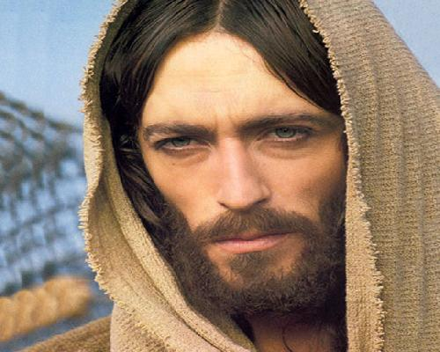
Lección 05
31 de enero 2026
BRILLAR COMO LUCES EN LA NOCHE
TEXTO CLAVE: Filipenses 2:14, 15
Escuela Sabática – 1° Trimestre de 2026

Slide 2
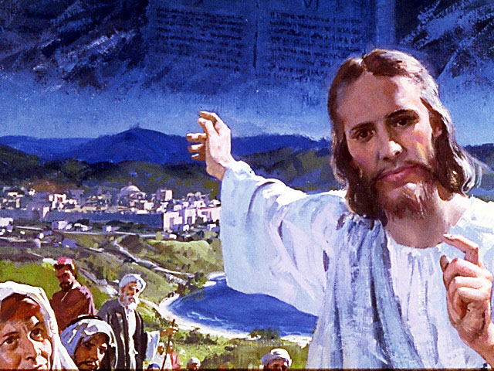
I. OBJETIVO: ¿Qué enseñar y aprender?
Aprendamos a ser, un discípulo que sigue a Cristo Jesús y es luz para el mundo.
APRENDIZAJE POR NIVELES:
SABER: Entender, que el que sigue a Jesús, no andará en tinieblas.
SENTIR: El deseo de ser brillar con la luz de Jesús.
HACER: La decisión de andar con Jesús para ser luz para el mundo de tinieblas.

Slide 3

II. MOTIVAR: ¿Cómo motivar y cómo enseñar?
Con preguntas motivadoras, presentando necesidades y casos de la vida:
¿Cómo hacer brillar tu luz en este mundo oscuro?
¿Cuánto te sacrificas por el reino de Dios?
¿Cómo soportar las pruebas en la vida cristiana?
Notes:
Dios

Slide 4
III. EXPLORA: 1.¿Cómo hacer brillar tu luz en este mundo oscuro? Filipenses 2:14, 15
Con nuestro carácter cristiano y por la obediencia a nuestro Creador. “Dios dijo a los hebreos que su obediencia a la voluntad divina sería su sabiduría y su inteligencia ante las naciones, que al oír todas estas leyes dirán: ¡Que pueblo sabio y entendido, que nación grande es esta.!” (Deut. 4:6; GEB 49)
“Siglos más tarde, Jesús dijo: Yo soy la luz de mundo. El que me sigue no andará en tinieblas, sino que tendrá luz de la vida, Juan 8:12” (Id)
“También dijo: Ustedes son la luz del mundo. ¿Cómo podemos ser esa luz? Sólo mediante una estrecha relación con Jesús.”(Mat. 5:14; GEB 49)

Slide 5
2. ¿Cuánto te sacrificas por el reino de Dios? Filipenses 2:17; Romanos 12:1, 2
Pablo sacrificó su vida, y expreso: “Para mí el vivir es Cristo y el morir es ganancia.” (Fil. 1:21) Dedicó su vida a Dios.
Él dijo también: “Hermanos, os ruego por la misericordia de Dios, que presentéis vuestros cuerpos en sacrificio vivo, santo, agradable a Dios, que es vuestro culto racional.” (Rom. 12:1)
Debe ser de todo corazón, entregando nuestras facultades, talentos y todo nuestro ser, solo así será aceptable nuestro sacrificio.
Nuestra oración debe decir: “Pongo mis planes en tus pies, úsame hoy en tu servicio.” ()
Notes:
GEB

Slide 6
3. ¿Cómo soportar las pruebas en la vida cristiana? Filipenses 2:19- 23; 1 Pedro 2:21-23
Como Jesús y el apóstol Pablo. Jesús, respondía con calma y con palabras sabías, a veces con un silencio, a los agravios y acusaciones.
“Cuando el sumo sacerdote le dijo: Te conjuro por el Dios viviente que nos digas si eres el Cristo, el Hijo de Dios. Jesús le dijo: Tú lo has dicho; además os digo, veréis al Hijo del Hombre…” (Mat. 26:59- 63)
“Habrá provocaciones que prueben su genio; si soportan mansamente las injurias y los insultos, si se responde a ellas con contestaciones amables, se dan evidencias de que el Espíritu de Cristo mora en el corazón.” (GEB 53)

Slide 7
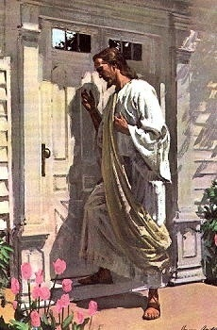
IV. APLICA: ¿Qué debo sentir al recibir estos conocimientos?
El deseo de seguir el ejemplo del Señor Jesucristo, en momentos de paz y adversidad.
¿Deseas imitar a Jesús?
¿Cuál es tu decisión?
V. CREA: ¿Qué haré para compartir esta lección la próxima semana? Crear oportunidades y compartir sobre como ser la luz del mundo. Amén

Slide 8
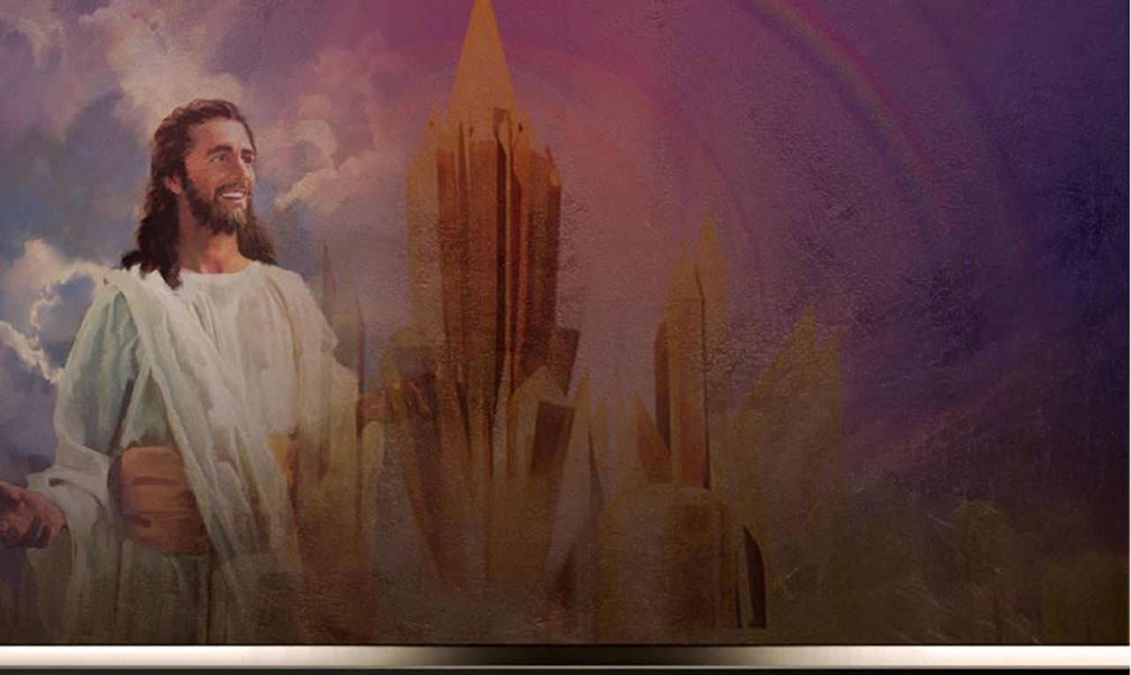

Créditos
DISEÑO ORIGINAL
Lic. Alejandrino Halire Ccahuana
http://decalogo-janohalire.blogspot.com/p/escuela-sabatica.html
Distribución
Recursos Escuela Sabática ©
Para recibir las próximas lecciones inscríbase enviando un mail a:
www.recursos-biblicos.com
Asunto: Lecciones en PowerPoint
RECURSOS BÍBLICOS
Recursos gratuitos
https://www.recursos-biblicos.com/2014/04/resumen-de-la-leccion-de-escuela-sabatica-para-segundo-trimestre-2014.html
https://es.slideshare.net/ahalirecc
Recursos
Escuela Sabática

